Slide 1
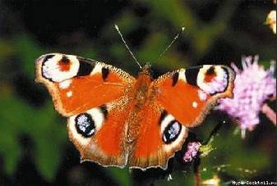


Симметрия вокруг нас

Slide 2
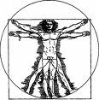

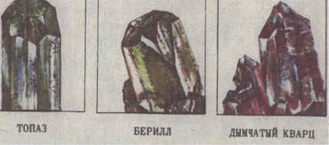


Я в листочке, я в кристалле,
Я в живописи, архитектуре,
Я в геометрии, я в человеке.
Одним я нравлюсь, другие
Находят меня скучной.
Но все признают, что
Я – элемент красоты.

Slide 3
Определение
В древности слово «симметрия» употреблялось как «гармония», «красота». Действительно, по-гречески оно означает «соразмерность, пропорциональность, одинаковость в расположении частей».

Slide 4
Симметрия в русском языке и литературе
В русском алфавите встречаются симметричные буквы
По вертикали :
А, Ж, Л, М, Н, О, П, Т, Ф, Х…
По горизонтали:
В, Е, З, К, С …

Slide 5
Шалаш, казак, мадам, боб, потоп, дед
Кинь лед зебре, бобер бездельник
А луна канула.
А роза упала на лапу Азора.

Slide 6




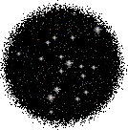
Симметрия в природе

Slide 7




Симметрия в явлениях природы
cимметрия присутствует в регулярности смены дня и ночи;
времен года;
в цветении растений;
в появлении снега относительно смещения во времени на 12 месяцев,
раскаты грома повторяются через определенный интервал времени.

Slide 8



Симметрия в животном мире

Slide 9
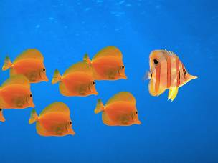
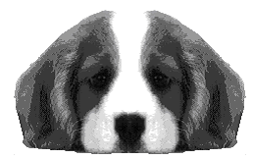

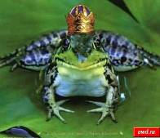

Симметричны формы котенка, собаки, жука, птицы, рыбы

Slide 10




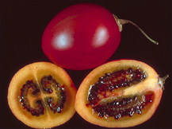
Симметрия растений

Slide 11





«На Земле жизнь зародилась в сферически симметричных формах ,а потом стала развиваться по двум главным линиям: образовался мир растений ,обладающих симметрией конуса ,и мир животных с зеркальной симметрией»
(М. Гарднер )

Slide 12



Симметрия в технике

Slide 13

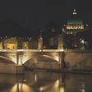
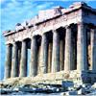
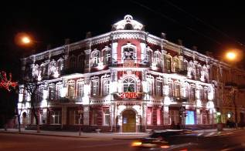

Симметрия в архитектуре

Slide 14
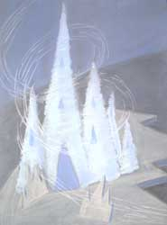
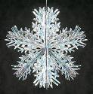
Симметрия в физике.
Каждая снежинка – это маленький кристалл замерзшей воды. Форма снежинок может быть очень разнообразной, но все они обладают симметрией

Slide 15


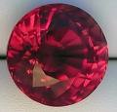
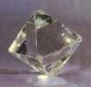




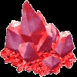
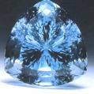


Кристаллы блещут симметрией

Slide 16

Фото супермодели
Симметрия и человек
Свой успех модель объясняет идеальной симметрией некоторых черт своего лица.
Пропорция и симметрия всегда необходима для нашего зрительного восприятия, чтобы считать объект красивым.

Slide 17
О, симметрия! Гимн тебе пою!
Тебя повсюду в мире узнаю.
Ты в Эйфелевой башне, в малой мошке,
Ты в елочке, что у лесной дорожки.
С тобою в дружбе и тюльпан, и роза,
И снежный рой – творение мороза!

Slide 18
Среди врачей существует мнение, что одной из причин болезней является нарушение конструкции тела. «Симметричные» животные живут дольше, чем «несимметричные». Симметрия- это показатель здоровья! Асимметрия лица- это показатель старения.

Slide 19

СИММЕТРИЯ
В ОРНАМЕНТАХ
АЛТАЙСКИХ НАЦИОНАЛЬНЫХ КОСТЮМОВ
Борина Полина, 9 класс
Научный руководитель:
Первутинская Л.С.
учитель математики

Slide 20

Актуальность темы
Аппликация и вышивка на одежде алтайцев, самобытность и высокие художественные достоинства алтайских национальных орнаментов привлекли наше внимание. Сложность орнаментальных форм дает нам возможность показать красоту математики, ее органичность в окружающем нас мире. В данной работе мы исследовали мотив композиции и типовой состав рисунка алтайского национального костюма с точки зрения математики.

Slide 21
Методы исследования
Анализ литературы по изучаемым вопросам;
фотографирование алтайских национальных костюмов и элементов декора;
сравнение и анализ полученных фотографий;
опрос людей, занимающихся пошивом национальных костюмов;

Slide 22
Основные термины
Ушаков
ОРНАМЕНТ [латин. ornamentum]. Живописное, графическое или скульптурное украшение, состоящее из стилизованного сочетания геометрических, растительных или животных мотивов.
Брокгауз и Ефрон
ОРНАМЕНТ (от лат. ornamentum - украшение) – узор, выполненный на одной плоскости или рельефно, одноцветный или многоцветный, состоит из ритмически упорядоченных элементов и используется для украшения архитектуры.
Даль
ОРНАМЕНТАЛЬНОСТЬ – первооснова народного декоративного искусства, а симметрия в ней закономерность организации цветных пятен и масс.
ФУНДАМЕНТАЛЬНАЯ ОБЛАСТЬ – минимальная площадь повторяющегося рисунка, включающая мотив и расстояние до соседнего мотива.
МОТИВ – это главный элемент орнамента, основная его составляющая.

Slide 23



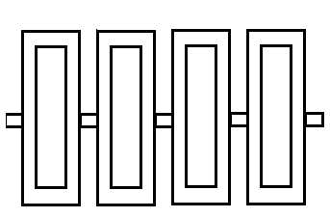
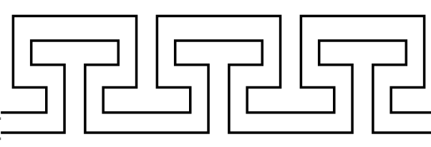
Мотивы алтайских орнаментов
Женское начало, благопожелание женственности
Алака- культовый знак мужской силы

Slide 24
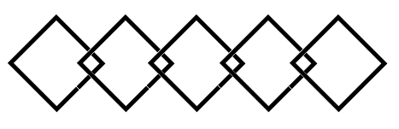
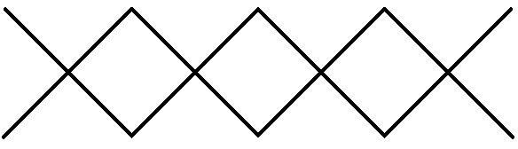
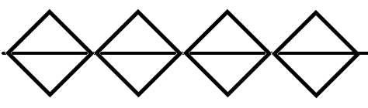
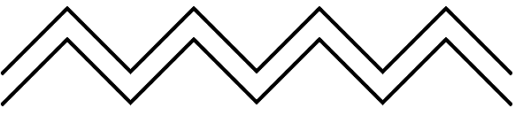
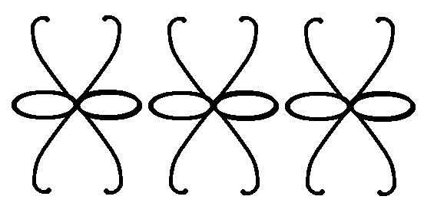
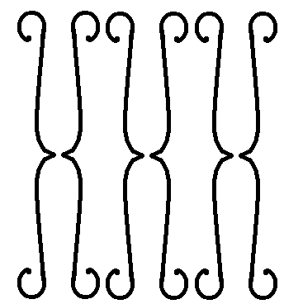
Мотивы алтайских орнаментов
Стежки, по которым можно было определить принадлежность к роду
серектегени
тепкиштегени
шенгирлегени

Slide 25
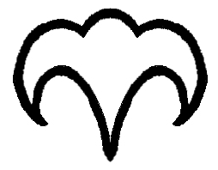

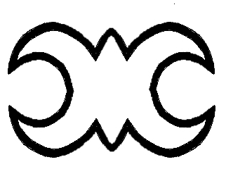
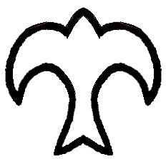
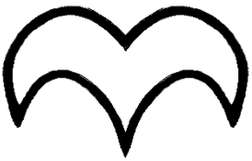
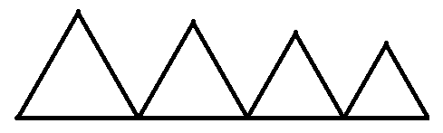
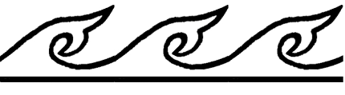
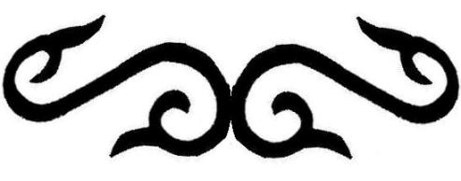


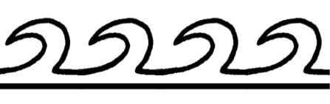
Мотивы алтайских орнаментов
Животные мотивы
Рога диких и домашних животных.
(Олень, марал, архар, горный козёл)
Шкуры животных
Летящая птица
Растительные мотивы
Географические мотивы
Священные горы Алтая
Бурные реки Алтая

Slide 26
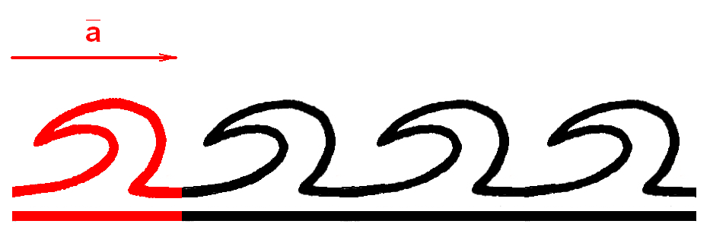
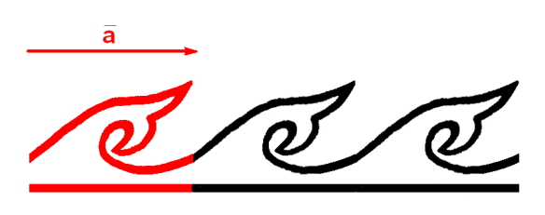
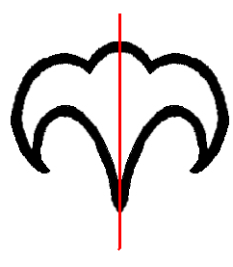
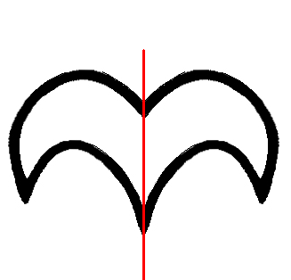
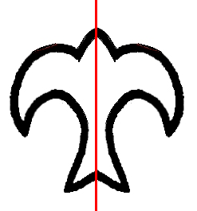
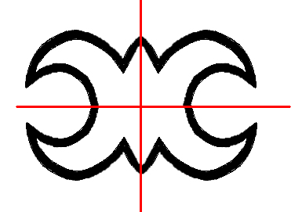
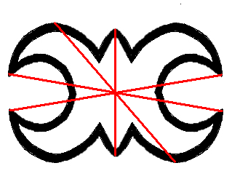
Симметрия в
национальных мотивах
Параллельный перенос
Осевая симметрия
Центральная симметрия

Slide 27
Виды орнаментов
Ленточный орнамент или бордюр.
Бордюром называют плоскую геометрическую фигуру, которая состоит из одинаковых фигур выстроенных на одной линии с помощью параллельного переноса.
Круговые орнаменты или розетки.
Геометрические приемы используемые при составлении розеток: деление окружности на равные части с помощью транспортира, использование симметрии. Основообразующей формой этого орнамента является круг, разделенный на части, в одной части которого рисуется узор, а потом с помощью симметрии повторяется в других частях круга.

Slide 28
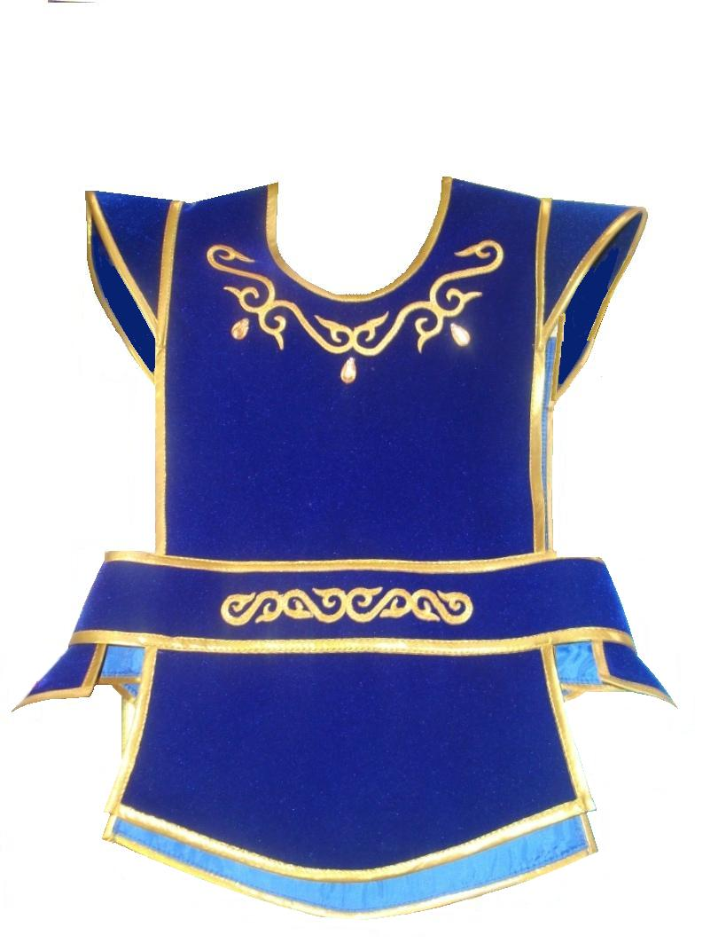




Бордюр
Бордюр с параллельным переносом на вектор ā
ā
ā

Slide 29

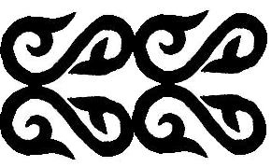

Бордюр
Бордюр, который имеет ось симметрии параллельную вектору ā
ā

Slide 30
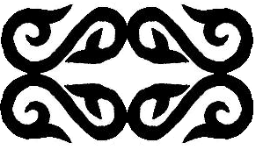
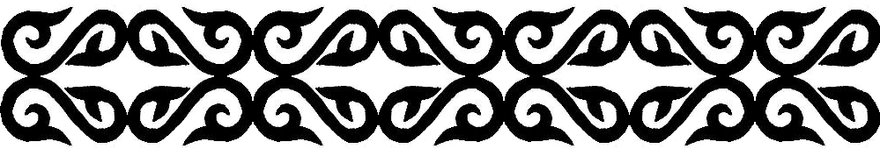
Бордюр
Бордюр, который имеет две оси симметрии – параллельную вектору ā и перпендикулярную вектору ā
ā

Slide 31




Бордюр
Бордюр, который имеет ось симметрии перпендикулярную вектору ā
ā

Slide 32


Бордюр
Бордюр, который строится с помощью осевой симметрии и параллельного переноса
ā

Slide 33




Бордюр
Бордюр, фундаментальная область которого имеет центр симметрии
ā

Slide 34



Бордюр
Бордюр, который имеет центр симметрии
ā

Slide 35
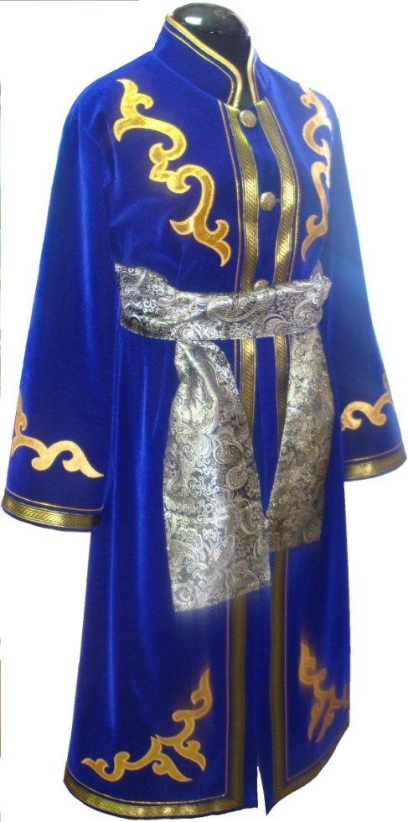





Розетка
Розетка, которая построена с помощью поворота на угол 90⁰ и имеющая 4 оси симметрии

Slide 36


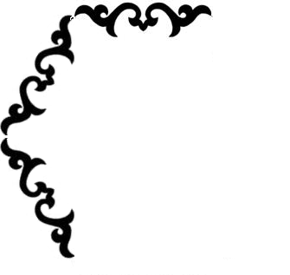





Розетка
Розетка, которая построена с помощью поворота на угол 60⁰ и имеющая 6 осей симметрии

Slide 37

Розетка
Розетка, которая построена с помощью поворота на угол 60⁰ и имеющая 6 осей симметрии

Slide 38


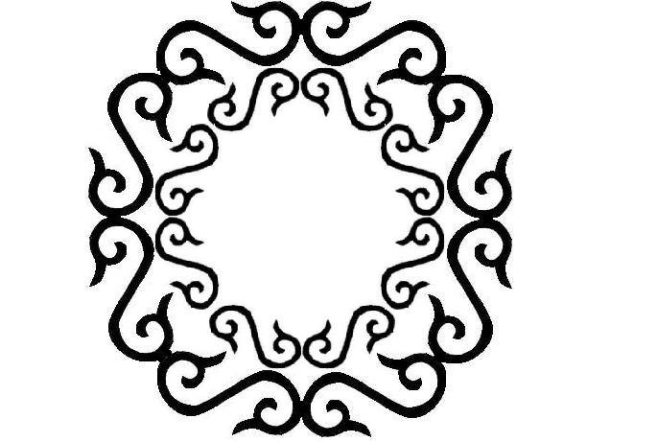
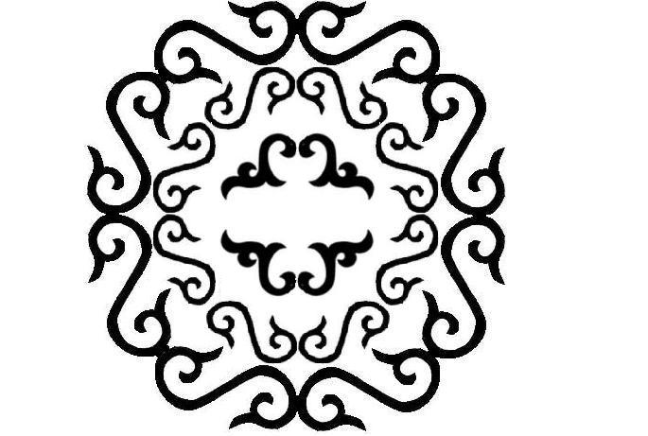
Розетки

Slide 39
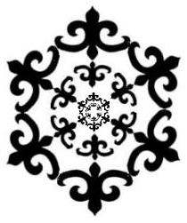




Розетки

Slide 40
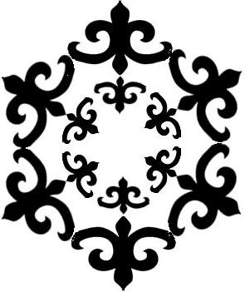

Розетки

Slide 41
Заключение
В результате проведенного исследования мы пришли к следующим выводам:
сложность орнаментальных форм подчинена законам симметрии;
расположение орнаментов на одежде выстраиваются с применением осевой, центральной и зеркальной симметрий;
для алтайского орнамента характерны такие виды симметрии, как бордюр, розетка;
в составе орнамента национальной алтайской одежды чаще всего используются животные и растительные мотивы;
используя законы построения орнаментов и алтайские мотивы можно создать различные орнаменты.

Slide 42
Перспективы дальнейшего исследования
Рассмотреть различные типы построения плоских орнаментов с точки зрения геометрических преобразований;
изучить законы построения сетчатого орнамента;
изучить орнаментальные мотивы украшений предметов быта алтайцев (ковров и кожаных изделий).

Slide 43
Спасибо за внимание

